Slide 1
CleanCodes Refactoring
나눔스퀘어

Slide 2
CONTENTS
01
02
03
04
클린코드란 ?
클린코드의 필요성
클린코드 규칙
클린코드 연습
Naming
Comment
Aesthetics

Slide 3
01
클린코드란 ?

Slide 4
01.
클린코드란 ?
나는 우아하고 효율적인 코드를 좋아한다. 논리가 간단해야 버그가 숨어들지 못한다.
의존성을 최대한 줄여야 유지보수가 쉬워진다. 오류는 명백한 전략에 의거해 철저히 처리한다.
성능을 최적으로 유지해야 사람들이 원칙 없는 최적화로 코드를 망치려는 유혹에 빠지지 않는다.
클린코드는 한 가지를 제대로 한다. - 비야네 스트 롭스트룹 (C++창시자)
컴퓨터가 이해하는 코드는 어느 바보나 다 짤 수 있다. 훌륭한 프로그래머는 사람
이 이해할 수 있는 코드를 짠다. - 마틴파울러 (리팩토링 저자)
클린코드는 단순하고 직접적이다. 클린코드는 잘 쓴 문장처럼 읽힌다. 클린코드는
결코 설계자의 의도를 숨기지 않는다. 명쾌한 추상화와 단순한 제어문으로 가득하
다. - 그레디 부치 (객체지향 대가)
클린코드의 특징은 많지만 그 중에서도 모두를 아우르는 특징이 하나 있다. 클린코
드는 언제나 누군가 주의 깊게 짰다는 느낌을 준다. 고치려고 살펴봐도 딱히 손 댈
곳이 없다. 작성자가 이미 모든 사항을 고려했으므로. 고칠 궁리를 하다보면 언제
나 제자리로 돌아온다. 그리고는 누군가 남겨준 코드, 누군가 주의 깊게 짜놓은 작
품에 감사를 느낀다. 마이클 페더즈 ("Working Effective with Legacy Code" 저자)
클린코드는 작성자가 아닌 사람도 읽기 쉽고 고치기 쉽다. 단위 테스트 케이스와 수
용 테스트 케이스가 존재한다. 이런 이름은 의미가 있다. 특정 목적을 달성하는 방법
은 (여러 가지가 아니라)하나만 제공한다. 의존성은 최소이며 각 의존성을 명확히 정
의한다. API는 명확하며 최소로 줄였다. - 데이브 토마스 (실용주의 프로그래머)
코드를 읽으면서 짐작했던 기능을 각 루틴이 그대로 수행한다면 클린코드라 불러도
되겠다. - 워드 커닝엄 (위키창시자, 익스트림 프로그래밍 창시자)

Slide 5
01.
클린코드란 ?
코드를 작성한 의도와 목적이 명확하다.
다른 사람이 쉽게 이해할 수 있어야 한다. (코드를 이해하는 데 들이는 시간을 최소화하는 방식으로 작성되어야 한다)

Slide 6
02
클린코드의 필요성

Slide 7
02.
클린코드의 필요성
표 1_소프트웨어 노후화 증상과 지표들
증상 | 설명 | 지표
오염 (pollution) | 수행되지 않는 많은 컴포넌트가 존재한다. | 사용하지 않는 데이터, 중복된 코드
문서부족 (no documents) | 현재 코드와 문서가 일치하지 않으며 수정과 변경을 위한 도메인 지식은 크게 증가하는 데 개발자는 따라가지 못한다. | 설계 문서, API 문서, 담당자 변경 횟수
의미없는 이름 (poor lexicons) | 함수, 클래스, 컴포넌트 이름이 명확한 의미를 갖지 않거나 실제 작동과 불일치하는 경우가 많다 | 네이밍 컨벤션 준수 코드 리뷰
높은 결합도 (tightly coupling) | 클래스와 컴포넌트 간에 데이터와 컨트롤 흐름이 네트워크로 복잡하게 연결되어 있다. | Call graph Fan-in Fan-out
아키텍처 침식 (architecture erosion) | 아키텍처가 더 이상 구별되지 않는 여러 다른 솔루션으로 이루어져 있고, 유지보수에서 긴급하게 손을 댄 조치들로 아키텍처 상 변형들로 인해 시스템 품질이 떨어져 있다. | 의존도 시스템 성능 시스템 장애빈도

Slide 8
03
클린코드 규칙

Slide 9
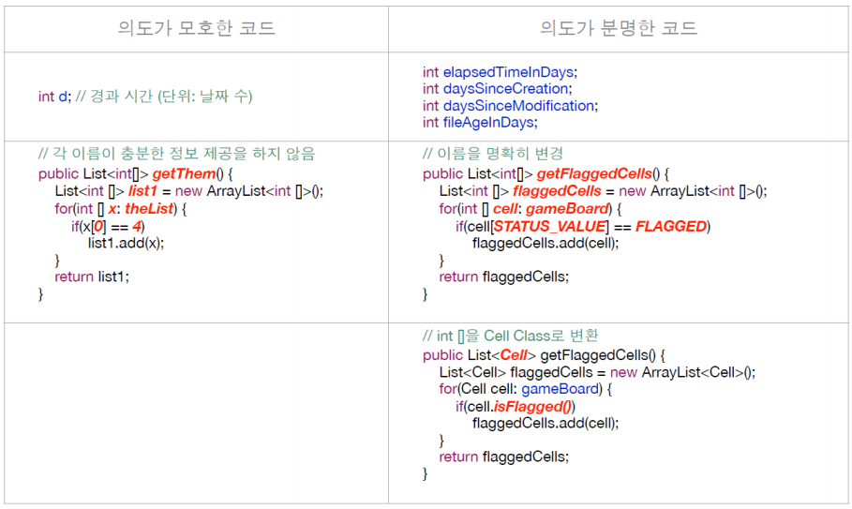
03.
클린코드 규칙
1 - 의미있는 이름 (Naming)
왜 존재하는가?
무슨 작업을 하는가?
어떻게 사용하는가?

Slide 10
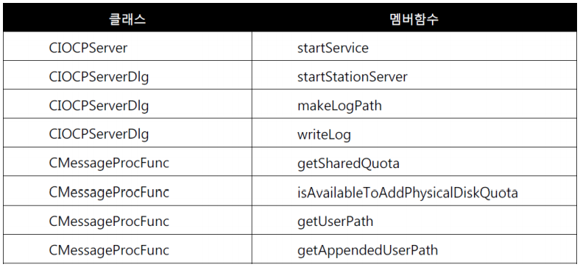
03.
클린코드 규칙
1 - 의미있는 이름 (Naming) – 클래스 및 멤버함수 네이밍 예시

Slide 11
03.
클린코드 규칙
1 - 의미있는 이름 (Naming) - 기타
문맥에 맞는 단어와 일관성 있는 단어를 사용하자
selectBook(...)
selectMusic(...)
findVideo(...)
Public class Vehicle {
public double getFuelRemaining();
public double retrieveDegreeOfTireAbrasion();
public double fetchCurrentSpeed();
}
get: 받다 / 얻다, 구하다, 마련하다 / 가져오다 ...
retrieve: 되찾아오다, 회수하다 / 검색하다 / 수습[개선]하다, 되찾다 ...
fetch: 가지고[불러] 오다 / 팔리다 ...

Slide 12
03.
클린코드 규칙
2 - 명확하고 간결하게 주석달기 (Comment)
이해를 돕기 위해 코드에 주석을 추가하는데, 왜 주석을 달아야 하는지 생각해봐야 한다.
(간혹 필요 없는 주석이나 이상한 주석은 코드 가독성을 저하시킨다)
주석이 필요한 경우 최대한 간결하고 명확하게 작성하여 읽는데 많은 시간이 사용하지 않도록 한다.
코드 네이밍을 구체적이고 명확하게 하는 것이 주석이 필요하지 않도록 만드는 좋은 방법이다.
코드 안 변경이력이나 저자 등의 기록은 형상관리도구(SCM)을 사용하여 해결하도록 한다.

Slide 13
03.
클린코드 규칙
2 - 명확하고 간결하게 주석달기 (Comment)
// Releases the handle for this key. This doesn’t modify the actual registry
void DeleteRegistry(RegistryKey* key)
void ReleaseRegistryHandle(RegistryKey* key)
struct Recorder {
vector<float> data;
...
void Clear() {
// Force vector to relinquish its memory (look up “STL swap trick”)
vector<float>().swap(data);
}
};
struct Recorder {
vector<float> data;
...
void Clear() {
vector<float>().swap(data);
}
};

Slide 14
03.
클린코드 규칙
3 - 보기좋게 배치하고 꾸며라 (Aesthetics) – DatabaseConnection 코드 예시
DatabaseConnection database_connection;
string error;
assert (ExpandFullName (database_connection, “Doug Adams”, &error) == “Mr. Douglas Adams”);
assert (error == “”);
assert (ExpandFullName (database_connection, “Jake Brown”, &error) == “Mr. Jacob Brown III”);
assert (error == “”);
assert (ExpandFullName (database_connection, “No Such Guy”, &error) == “no match found”);
assert (error == “”);
assert (ExpandFullName (database_connection, “John”, &error) == “more than one result”);
assert (error == “”);
Notes:
Aesthetics: [철학] 미학; [심리] 미적 정서의 연구
데이터베이스 기능 테스트를 위한 예제코드
코드 중간에 반복되는 내용과 줄이 넘어가면서 한눈에 코드가 보이지 않는다.
코드에서 반복되는 ExpandFullName(database_connection, ...) 구문을 새로운 함수로 선언하여 정리하고 배열을 정리해본다.

Slide 15
03.
클린코드 규칙
3 - 보기좋게 배치하고 꾸며라 (Aesthetics) – DatabaseConnection 코드 수정 예시
CheckFullName(“Doug Adams”, “Mr. Douglas Adams”, “”);
CheckFullName(“Jake Brown”, “Mr. Jake Brown III”, “”);
CheckFullName(“No Such Guy”, “”, “no match found”);
CheckFullName(“John”, “”, “more than one result”);
void CheckFullName(string partial_name, string expected_full_name, string expected_error) {
// database_connection is now a class member
string error;
string full_name = ExpandFullName(database_connection, partial_name, &error);
assert(error == expected_error);
assert(full_name == expected_full_name)
}
Notes:
Aesthetics: [철학] 미학; [심리] 미적 정서의 연구
헬프메서드(help method) 방법을 활용하여 CheckFullName 함수를 정의하여 이를 4개의 다른 변수를 통해서 테스트할 수 있다.

Slide 16
03.
클린코드 규칙
3 - 보기좋게 배치하고 꾸며라 (Aesthetics) – FrontendServer 코드 예시
class FrontendServer {
public:
FrontendServer();
~FrontendServer();
void OpenDatabase(string location, string user);
string ExtractQueryParam(HttpRequest* request, string param);
void ReplyOK(HttpRequest* request, string html);
void ReplyNotFound(HttpRequest* request, string error);
void ViewProfile(HttpRequest* request);
void SaveProfile(HttpRequest* request);
void FindFriends(HttpRequest* request);
void CloseDatabase(string location);
}
Notes:
Aesthetics: [철학] 미학; [심리] 미적 정서의 연구
헬프메서드(help method) 방법을 활용하여 CheckFullName 함수를 정의하여 이를 4개의 다른 변수를 통해서 테스트할 수 있다.

Slide 17
03.
클린코드 규칙
3 - 보기좋게 배치하고 꾸며라 (Aesthetics) – FrontendServer 코드 수정 예시
class FrontendServer {
public:
FrontendServer();
~FrontendServer();
// Handlers
void ViewProfile(HttpRequest* request);
void SaveProfile(HttpRequest* request);
void FindFriends(HttpRequest* request);
// Request/Replay Utilities
string ExtractQueryParam(HttpRequest* request, string param);
void ReplyOK(HttpRequest* request, string html);
void ReplyNotFound(HttpRequest* request, string error);
// Database Helpers
void OpenDatabase(string location, string user);
void CloseDatabase(string location);
}
Notes:
Aesthetics: [철학] 미학; [심리] 미적 정서의 연구

Slide 18
03.
클린코드 규칙
4 – 착한 함수 (Function)
함수는 20줄 이내, 한 라인당 150문자 이하 권장
가급적 작게
if/while문 안의 내용은 한 줄로 처리되도록 하는 것이 이상적이며,
블록 안에서 다른 함수를 호출하도록 작성
Notes:
Aesthetics: [철학] 미학; [심리] 미적 정서의 연구

Slide 19
03.
클린코드 규칙
4 – 착한 함수 (Function)
public String renderPageWithSetupsAndTeardowns(PageData pageData, Boolean isSuite) {
if(isTestPage) {
WikiPage testPage = pageData.getWikiPage();
StringBuffer newPageContent = newStringBuffer();
includeSetupPages(testPage, newPageContent, isSuite);
newPageContent.append(pageData.getContent());
...
}
return pageData.getHTML();
}
public String renderPageWithSetupsAndTeardowns(PageData pageData, Boolean isSuite) {
if(isTestPage) {
includeSetupAndTeardownPages(pageData, isSuite);
}
return pageData.getHTML();
}
Notes:
Aesthetics: [철학] 미학; [심리] 미적 정서의 연구

Slide 20
03.
클린코드 규칙
4 – 착한 함수 (Function)
함수 하나 당 하나의 일만 수행(같은 추상화 수준)
Notes:
Aesthetics: [철학] 미학; [심리] 미적 정서의 연구

Slide 21
03.
클린코드 규칙
4 – 착한 함수 (Function)
public void doTheDomesticThings() {
takeOutTheTrash();
walkTheDog();
for (Dish dish : dirtyDishStack) {
sink.washDish(dish);
teaTowel.dryDish(dish);
}
}
public void doTheDomesticThings() {
takeOutTheTrash();
walkTheDog();
doTheDishes();
}
}
Notes:
Aesthetics: [철학] 미학; [심리] 미적 정서의 연구

Slide 22
03.
클린코드 규칙
4 – 착한 함수 (Function)
함수의 인자(parameter)는 적을수록 좋다
3개 이상 인수가 필요하다면 객체 사용을 고려하자
Notes:
Aesthetics: [철학] 미학; [심리] 미적 정서의 연구

Slide 23
03.
클린코드 규칙
4 – 착한 함수 (Function)
Circle makeCircle(double x, double y, double radius);
Circle makeCircle(Point center, double radius);
Notes:
Aesthetics: [철학] 미학; [심리] 미적 정서의 연구

Slide 24
03.
클린코드 규칙
4 – 착한 함수 (Function)
중복되는 코드를 피하자
변경 시 여러 군대에서 수정해야 함
Notes:
Aesthetics: [철학] 미학; [심리] 미적 정서의 연구

Slide 25
03.
클린코드 규칙
4 – 착한 함수 (Function)
public void bar() {
foo(“A”);
foo(“B”);
foo(“C”);
}
public void bar() {
String[] elements = {“A”, “B”, “C”};
for(String element : elements) {
foo(element);
}
}
Notes:
Aesthetics: [철학] 미학; [심리] 미적 정서의 연구

Slide 26
03.
클린코드 규칙
5 – 읽기 쉽게 흐름제어 만들기 (Making control flow easy to read)
명확한 코드흐름 만들기
if/else 조건문에서 인수 순서는 긍정적이고, 간단하고, 흥미로운 표현이 앞쪽에 위치
삼항연산자 사용 최소화 (매우 간단한 경우에 한해서 사용)
do-while → while
이중, 삼중, ... 구조의 조건문/반복문의 중첩단계 내리기
Notes:
Aesthetics: [철학] 미학; [심리] 미적 정서의 연구

Slide 27
03.
클린코드 규칙
6 – 오류처리 (Error handling)
try-catch 구문 사용 권장
오류처리도 하나의 작업이므로,
별도의 함수를 구성하여 오류를 처리하도록 구성하는 것이 좋다.
Notes:
Aesthetics: [철학] 미학; [심리] 미적 정서의 연구

Slide 28
03.
클린코드 규칙
6 – 오류처리 (Error handling)
if (deletePage(page) == E_OK {
if (registry.deleteReference(page.name) == E_OK) {
if (configKeys.deleteKey(page.name.makeKey()) == E_OK) {
logger.log(“page deleted”);
} else {
logger.log(“configKey not deleted”);
}
} else {
logger.log(“delete failed”);
return E_ERROR;
}
}
Notes:
Aesthetics: [철학] 미학; [심리] 미적 정서의 연구

Slide 29
03.
클린코드 규칙
6 – 오류처리 (Error handling)
public void delete(Page page) {
try {
deletePageAndAllReferences(page);
} catch (Exception e) {
logError (e);
}
}
private void deletePageAndAllReferences (Page page) throws Exception {
deletePage(page);
registry.deleteReference(page.name);
configKeys.deleteKey(page.name.makeKey());
}
private void logError(Exception e) {
logger.log(e.getMessage());
}
Notes:
Aesthetics: [철학] 미학; [심리] 미적 정서의 연구

Slide 30
03.
클린코드 규칙
6 – 오류처리 (Error handling)
null 반환 최소화
Notes:
Aesthetics: [철학] 미학; [심리] 미적 정서의 연구

Slide 31
03.
클린코드 규칙
4 – 착한 함수 (Function)
List<Employee> employees = getEmployees();
for(Employee e : employees) {
totalPay += e.getPay();
}
public List<Employee> getEmployees() {
if( .. there are no employees .. )
return Collections.emptyList();
}
Notes:
Aesthetics: [철학] 미학; [심리] 미적 정서의 연구

Slide 32
04
클린코드 연습

Slide 33
04.
클린코드 연습
클린코드를 위한 체크리스트 (코드리뷰)
✓ 코딩 스타일가이드를 준수하고 있는가?
✓ 하나의 함수가 하나의 기능만을 수행하고 있는가?
✓ 각 함수의 정보는 코드를 설명하기에 충분한가?
✓ 주석은 적절하게 기술돼 있는가?
✓ 코드는 잘 구조화되어 있는가? (가독성과 기능적 측면)
✓ 헤더, 함수 정보를 도구로 추출해서 자동으로 문서화할 수 있는 구조인가?
✓ 함수와 변수의 이름은 일관되고 상세하게 기술되어 있는가?
✓ 숫자를 직접 서술하지 않고 상수를 사용하고 있는가?
✓ 주석처리 된 코드는 삭제되었는가?
✓ 설명을 보거나 작성자에게 물어봐야만 이해할 수 있는 코드가 존재하는가?
✓ 함수의 길이는 적절한가? (20줄 이내, 한 라인 당 150문자를 넘지 않도록 한다.)
✓ 코드의 재사용이 가능한가?
✓ 전역변수를 최소화했는가?
✓ 변수의 범위는 적절하게 선언되었는가?
✓ 클래스와 함수가 관련된 기능끼리 그룹으로 묶여있는가?
✓ 중복된 함수나 클래스 혹은 코드가 보이지 않는가?
✓ 데이터에 맞게 타입이 구체적으로 선언되었는가?
✓ if/else 구문에 2단계 이상 중첩이 있는가? 중첩되었다면 함수로 더 구분했는가?
✓ switch/case문이 중첩되었는가? 이를 더 구분할 수 없는가?
✓ 리소스에 lock이 있다면 unlock은 이루어졌는가?
✓ 스택변수는 반환하고 있는가?
✓ 입력 파라미터의 유효범위는 체크하고 있는가?
✓ 오류코드를 반환하는 함수보다 예외(exception)을 적극적으로 활용하고 있는가?
✓ try/catch 에러 핸들링 사용방법은 적절하게 구현되었는가?
✓ 메서드에서 null을 전달하거나 반환하지 않고 있는 않는가?
✓ switch문에 default가 존재하며, 예외처리하고 있는가?
✓ 배열을 사용할 때, index 범위를 체크하는가?
✓ 포인트 사용 시에 유효한 범위를 체크하는가?
✓ 가비지 컬렉션(garbage collection)은 제대로 수행되고 있는가?
✓ 에러 조건이 체크되고 에러 메시지와 에러 코드가 의미를 잘 전달하는가?

Slide 34
04.
클린코드 연습
리팩토링 대상 카테고리
메서드 정리 | 그룹으로 묶을 수 있는 코드, 수식을 메서드로 변경
객체 간 기능 이동 | 메서드 기능에 따른 위치 변경, 클래스 기능의 명확한 구분
데이터 구성 | 객체지향 캡슐화 기법 적용하여 데이터 접근 관리
조건문 단순화 | 조건 논리를 단순하고 명확하게 작성
메서드 호출 단순화 | 메서드 이름, 목적이 맞지 않는 경우 변경
클래스 및 메서드 일반화 | 동일 기능 메서드가 여러 클래스에 있으면 수퍼클래스로 이동

Slide 35
04.
클린코드 연습
GildedRose-Refactoring-Kata Code review
Gilded Rose 는 Allison 이 운영하는 작은 여관입니다.
이 여관은 유명한 도시의 요지에 자리잡고 있습니다. 우리는 이 여관에서 finest goods를 사고 팝니다.
그런데 상품의 판매가능 기간(sell by date)이 다가올수록 상품들의 품질은 지속적으로 떨어집니다.
모든 아이템에는 판매가능기간 (sellIn)이 있습니다.
판매가능 기간은 아이템을 팔아야 하는 날까지 남아 있는 일 수로 표시합니다.
모든 아이템에는 품질값(quality)이 있습니다.
품질값은 아이템이 얼마나 가치가 있는지를 나타냅니다.
시스템은 매일 자정에 모든 아이템의 값들을 갱신합니다.
판매가능 기간이 지나면, 품질은 두 배씩 빨리 떨어집니다.
아이템의 품질은 음수가 될 수 없습니다.
아이템의 품질은 50보다 클 수 없습니다.
"Aged Brie"는 시간이 지날수록 품질이 증가합니다.
"Sulfuras"는 전설의 아이템입니다.
절대 팔지도 않고 품질이 떨어지지도 않습니다.
"Backstage passes" 는 판매가능기간이 다가올수록 품질이 증가합니다.
판매가능기간이 10일 이하일 때 품질은 2씩 증가하고, 판매가능기간이 5일 이하일때는 3씩 증가합니다.
콘서트가 끝나고 판매가능 기간이 지나면 품질은 0이 됩니다.

Slide 36
Thank you
나눔스퀘어

Slide 37
A.
References
참고문헌
클린코드 Part 1 : 이해와 규칙 (사람이 쉽게 읽을 수 있는 코드 만들기)
http://kosta.or.kr/mail/2015/download/CleanCode_Part1.pdf
클린코드 Part 2 : 적용과 개선 (깨끗한 코드를 만들기 위한 방법)
http://kosta.or.kr/mail/2015/download/CleanCode_Part2.pdf
클린코드를 위한 리팩토링
https://feel5ny.github.io/2017/12/09/Refactoring/
Code refactoring
https://en.wikipedia.org/wiki/Code_refactoring#Techniques
GildedRose-Refactoring-Kata 코드
https://github.com/emilybache/GildedRose-Refactoring-Kata

